Slide 1
Distributed Systems: Coordinated Attack
Ali Kamandi, PH.D.
School of Engineering Science
College of Engineering
University of Tehran
kamandi@ut.ac.ir

Slide 2
مدل های خطا
مدل خطا مشخص می کند که به چه طریقی اجزای سیستم ممکن است دچار خطا شوند. هر یک از الگوریتم ها با برخی از مدلهای خطا سازگار هستند و از این جهت شناخت دقیق مدل های خطا ضرورت دارد.
یک سیستم t-fault-tolerant نامیده می شود اگر با وجود حداکثر t جزء خطادار، بتواند هدف خود را محقق کند.
MTBF یا همان mean time between failures نشان دهنده زمان مورد انتظار تا بروز خطا می باشد.

Slide 3
Process failure models (Benign)
Fail-stop
در این مدل، از یک لحظه به بعد پروسه ای که به درستی کار می کرده از کار می افتد. سایر پروسه ها می فهمند که این پروسه دچار اشکال شده است. این مدل یک مدل انتزاعی است و نحوه فهم دیگران از خطا می تواند کاملا متنوع باشد.
Crash
در این مدل یک پروسه که درست کار می کرده در یک لحظه از کار می افتد. نودهای دیگر از آن مطلع نمی شوند.
Receive omission:
در این مدل یک پروسه درست، به نحوی دچار خطا می شود که فقط برخی از پیامهایی را که برای آن ارسال شده است را دریافت می کند.
Send omission:
پروسه فقط بعضی از پیام هایی را که باید ارسال کند، واقعا ارسال می کند.
General omission:
پروسه دچار یکی یا هر دو خطای فوق می شود.

Slide 4
Process failure models (Byzantine)
Byzantine or malicious failure, with authentication
پروسه ممکن است هر رفتار دلخواهی را از خود نشان دهد. اما چنانچه ادعا کند که پیامی را از نود خاصی دریافت کرده است، این ادعا با مکانیزم authentication یا امضا قابل ارزیابی خواهد بود.
Byzantine or malicious failure
پروسه ممکن است هر رفتار دلخواهی نشان دهد و بر خلاف مدل ادعای دریافت پیام از یک نود سالم، قبل قابل ارزیابی نخواهد بود.

Slide 5
Communication failure models
Crash failure
یک لینک سالم از یک لحظه، هیچ پیامی را به مقصد نمی رساند.
Omission failure
لینک بعضی از پیام ها را به مقصد می رساند و بعضی را نمی رساند.
Byzantine failure
لینک ممکن است هر رفتار دلخواهی را بروز دهد. مثلا پیامی ایجاد کند یا محتوای یک پیام را تغییر دهد.
علاوه بر خطاهای فوق خطای timing هم در مورد پروسه ها و هم لینک ارتیاطی می تواند وجود داشته باشد که مختص سیستم های synchronized است. به این معنی که یک لینک پیام ها را کند تر یا سریع تر از آنچه باید، انتقال دهد.
مرجع: فصل 5 کتاب Singhal

Slide 6
The coordinated attack problem
در مساله حمله هماهنگ چند ژنرال قرار است با نیروهایشان به یک هدف حمله کنند. در صورتی که همه به صورت هماهنگ حمله کنند، نتیجه موفقیت آمیز خواهد بود و در غیر اینصورت همگی نابود خواهند شد.
هر یک از ژنرال ها ذهنیت خود را از آمادگی نیروهایش دارد.
ژنرال ها در مکان های مختلفی مستقر شده اند. ارتباط بین ژنرال ها از طریق پیک هایی است که ممکن است اسیر یا کشته شوند. با توجه به اینکه راه ارتباطی بین آنها غیر قابل اطمینان است، ژنرال ها باید به طریقی هماهنگ با هم عمل کنند. یا همگی حمله کنند یا هیچ کدام. اولویت با حمله می باشد.

Slide 7
The coordinated attack problem
در صورتی که همه پیک ها قابل اطمینان بودند، کافی بود هر یک از ژنرال ها پیامی را به سایر ژنرال ها می فرستاد و از تصمیم آن ها سوال می کرد. سپس بعد از چند مرحله (قطر گراف ارتباطی)، همه ژنرال ها از همه تصمیمات با خبر می شدند.به عبارتی اگر همه آماده بودند، حمله آغاز می شد.
این مساله همان مساله distributed commit در دیتابیس های توزیع شده است.
در صورتی که امکان گم شدن پیک یا پیام وجود داشته باشد، این روش قابل اجرا نیست.
اثبات می شود که هیچ الگوریتمی وجود ندارد که همیشه بتواند این مساله را حل کند.

Slide 8
مدل مساله
n نود که از 1 تا n شماره گذاری شده اند.
گراف ارتباطی بدون جهت می باشد.
هر نود از کل گراف مطلع است.
تصمیم هر نود 0 یا 1 است. 1 به معنی حمله یا کامیت خواهد بود.

Slide 9
شرایط تصمیم گیری
Safety:
Agreement: no two processes decide on different values.
Validity:
اگر همه نودها با 0 شروع کردند، نتیجه نهایی باید 0 باشد.
اگر همه با 1 شروع کردند و هیچ پیامی گم نشد، نتیجه نهایی باید 1 باشد.
Liveness:
Termination: All processes eventually decide.
Fault Tolerance
No deterministic consensus protocol provides all three of safety, liveness,
and fault tolerance in an asynchronous system.

Slide 10
Theorem: Let G be the graph consisting of nodes 1 and 2 connected by a single edge. Then there is no algorithm that solves the coordinated attack problem on G.
Proof: by contradiction.

Slide 11
1
1
1
1
1
1
1
1
round r-2
round r-1
round
r
p1
p2
p1
p2
p1
p2
p1
p2
Starting from α1, we now construct a series of executions, each of them indistinguishable from its predecessor in the series with respect to one of the processes; it will follow that all of these executions must have the same decision value.

Slide 12
Randomized Algorithm
A simplifying assumption is that network is complete, although a strongly-connected network with r greater than or equal to the diameter also works.

Slide 13
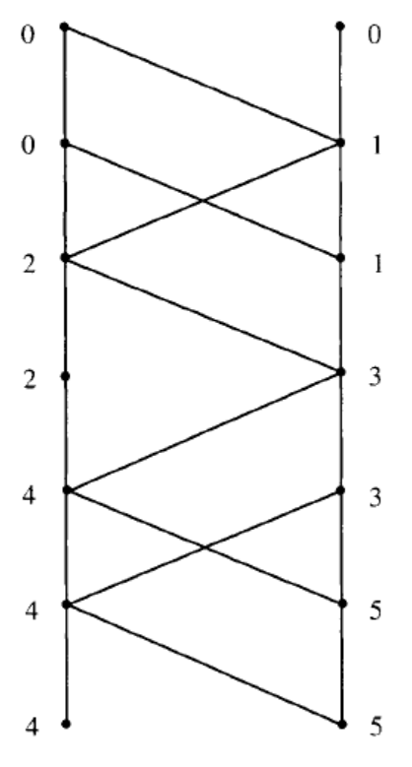
Information Level

Slide 14
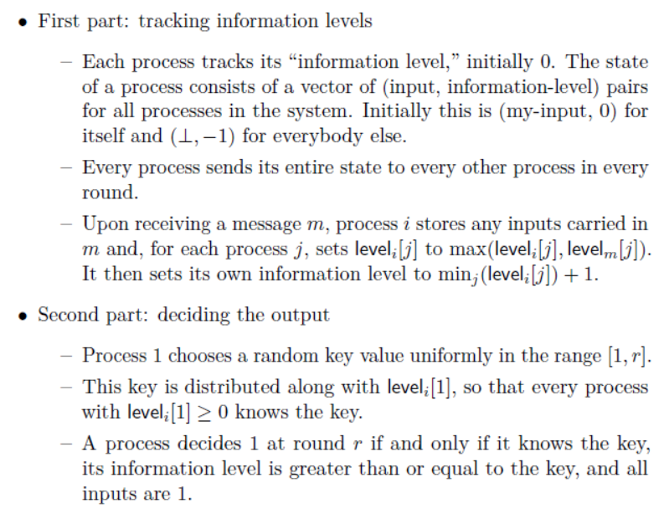
Randomized Algorithm

Slide 15
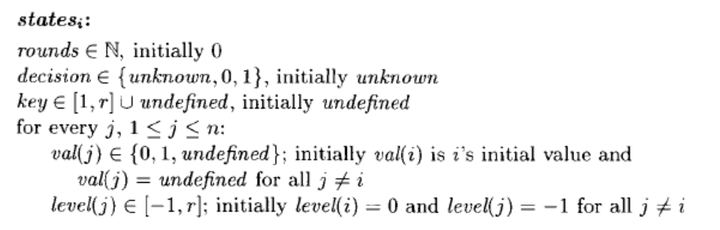

Slide 16
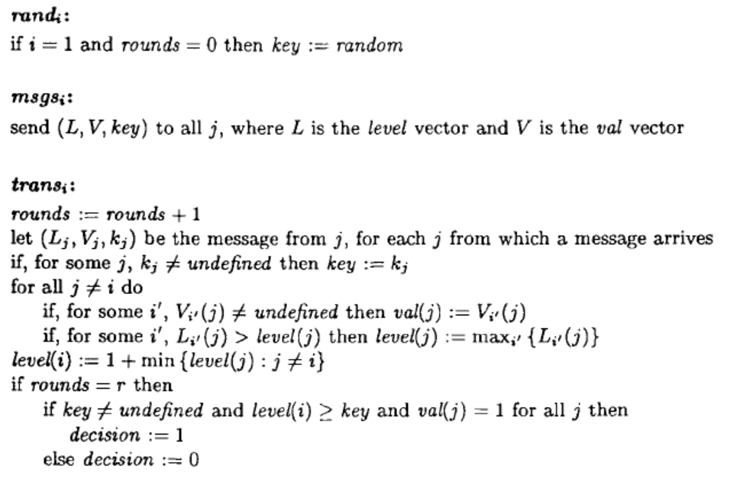

Slide 17
منبع:
فصل 5 از کتاب Lynch

Slide 18
تمرین:
الگوریتم حمله هماهنگ رندوم را شبیه سازی کنید. برای این منظور چند نود در نظر بگیرید که به صورت تصادفی تصمیم گیری اولیه انجام می دهند. سپس با اجرای الگوریتم و با فرض اینکه برخی از پیام ها به صورت رندوم دریافت نمی شوند، مساله حمله هماهنگ را شبیه سازی کنید. تحلیل کنید که شرایط سه گانه تا چه حد برآروده می شود.
همچنین تحلیل کنید که در چند درصد مواقع الگوریتم جواب متفاوتی می دهد.
سورس برنامه شبیه سازی به علاوه گزارش در قالب PDF را تحویل دهید. گزارش به تنهایی باید جامع باشد و نیازی به مراجعه به برنامه نداشته باشد.

